Slide 1
Додавання і віднімання трицифрових чисел.

Slide 2
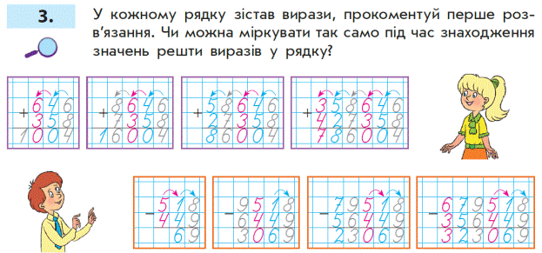

Slide 3
